Slide 1
Komunikace vědy vědcem, principy a nástroje
Eva Nagyová
Odbor výzkumu RMU

Slide 2
O komunikaci vědy

Slide 3
O komunikaci vědy
Komunikace vědy (Science Communication) je široký pojem, který zahrnuje mnoho možností: od zapálené diskuze vědců na oborové konferenci, vědeckých komentářů k aktuálním tématům v novinách, popularizačních přednášek pro širokou veřejnost až po hravé chemické pokusy pro děti.
Téměř všichni se dnes již shodnou, že je důležité „vědu komunikovat“‎‎. Ale jak, kdy, kde a komu?
Komunikaci vědy lze obecně definovat jako sdílení informací a nejnovějších vědeckých poznatků, vzdělávání, vytváření zájmu a zvyšování povědomí o vědeckých tématech. Komunikovat mohou přímo vědci a vědkyně, výzkumné instituce, učitelé, novináři nebo vědečtí nadšenci.
Tato prezentace je určena samotným vědcům a má jim pomoci a poradit s tím, jak začít vědu komunikovat, jaké nástroje je možné využívat, a v čem může být MU nápomocná.

Slide 4
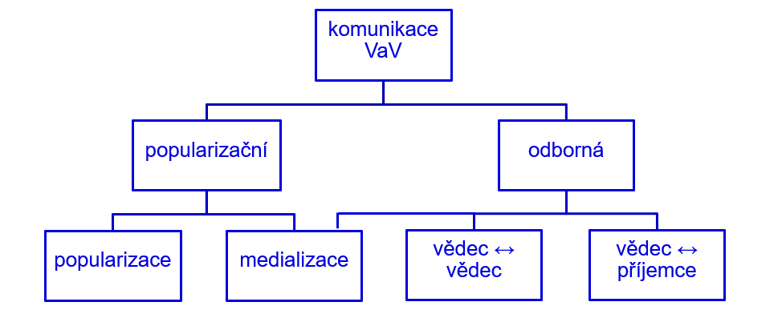
Komunikace vědy versus popularizace vědy
Následující schéma představuje rozdělení komunikace vědy a výzkumu tak, jak jej vnímáme na Masarykově univerzitě. Toto je dělení je vytvořené na základě cílových skupin a způsobu komunikace vůči nim.

Slide 5
Komunikace vědy versus popularizace vědy
Komunikace vědy směrem k odborné veřejnosti a příjemcům odborných výsledků: komunikování odborných výsledků a excelentního výzkumu směrem k odborné veřejnosti (jiným vědcům, doktorským studentům, akademikům) nebo směrem k příjemcům odborných výsledků (partnerům, jiným institucím, firmám, státní správě atp.) za účelem zvýšení dosahu našeho výzkumu, navazování nových spoluprací, lákání zahraničních pracovníků… → tématem komunikace tak mohou být například nová zjištění a poznatky, vydané publikace, získané granty… → prezentace se věnuje především této oblasti
Popularizace vědy: šíření vědy a výzkumu zjednodušenou formou hlavně k široké laické veřejnosti, rodinám, dětem, žákům základních a středních škol za účelem zvyšování zájmu o vědu jako takovou či o konkrétní obor, lákání potenciálních zájemců o studium daného oboru, také za účelem přiblížení často složité vědy širokému publiku, zvyšování její dostupnosti a uchopitelnosti, šíření složitého vědění srozumitelnou formou…

Slide 6
Důvody, proč komunikovat vědu
Zvýšení dopadu výsledků výzkumu (např. citovanost, aplikace);​
Diseminace vědomostí, kultivace společnosti, posilování kritického myšlení;​
Navazování nových spoluprací, rozvoj networkingu;​
Posilování pozice v grantových schématech; ​
Motivace potenciálních mladých vědců/doktorandů k dalšímu působení ve výzkumu;​
Prezentace MU jako vhodného místa pro vědeckou kariéru;​
Zvyšování kreditu vědy a výzkumu na MU a kreditu evropské vědy;​
Působení na policy-makery a rozhodovací procesy;​
…​

Slide 7
Začínáme komunikovat

Slide 8
Základní principy
Předtím, než začnete komunikovat Vaši vědu, odpovězte si na následující otázky důležité pro přenos informací jakéhokoliv charakteru:
Co je klíčovým obsahem (key message) mého sdělení?
  Zamyslete se, co chcete, aby si příjemci vašeho sdělení odnesli. Je to informace o tom, že máte novou publikaci, grant? Hledáte nové partnery? Nebo konkrétní závěry vašeho výzkumu? Zkuste si shrnout Vaši key message do jedné věty.
Kdo je má cílová skupina?
  Zamyslete se, komu je Vaše sdělení primárně určené (peers, policy-makers, firmy, středoškoláci...). Čím více různých cílových skupin, tím více způsobů komunikace. Nástroj, forma i jazyk sdělení se liší podle toho, jaké cílové skupině je sdělení určeno (nebojte se zjednodušovat, pokud jsou Vaší cílovou skupinou laici, široká neodborná veřejnost).
Jaké komunikační kanály má cílová skupina sleduje?
  Předchozí otázky vám pomohou lépe identifikovat možné kanály ke komunikaci s cílovou skupinou (masové sociální sítě, odborné networkingové sítě, média, newslettery, youtube...).

Slide 9
Formy komunikace
Různé cílové skupiny vyžadují rozdílné komunikační kanály, rozdílné komunikační kanály vyžadují různé formy obsahu.
Sdělení můžeme předávat třemi hlavními způsoby:
Text: příspěvky na sociální sítě, tiskové zprávy, články, blogy...
Zvuk: podcasty...
Vizuál: infografiky, postery, fotografie, schémata, videa...
Kombinací výše uvedeného
d

Slide 10
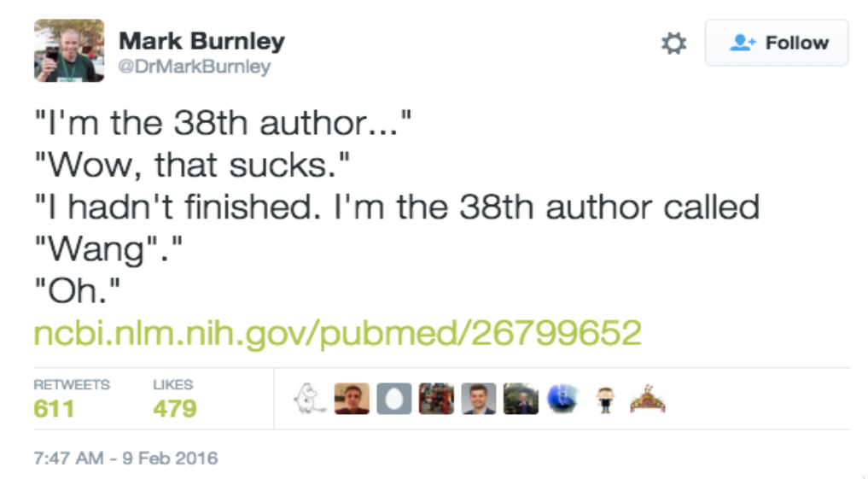
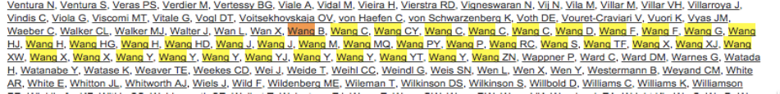
Jednotná identita výzkumníka
Doporučujeme si zřídit trvalý identifikátor autora v akademickém a vědeckém prostředí: ORCID, Publons (ResearcherID).
Mnoho sítí nabízí propojení s ORCID, což ulehčuje jejich správu.

Slide 11
Dostupné nástroje pro komunikaci vědy

Slide 12
Využijte své online působení naplno
Věnovat se svým účtům na masových sociálních sítích a odborných networkingových sítích je již spíše nutnost než volba. Ač se to nezdá, udržovat své profily aktuální na mnoha různých sítích zabere poměrně dost času – je proto lepší se raději věnovat menšímu množství sítí kvalitně než všem napůl.
Relevantní sítě: Twitter, LinkedIn, Facebook; ResearchGate, Academia.edu...
Základní pravidla pro práci se sociálními sítěmi:
Vytvořit si napříč profily jednotnou identitu (stejná fotka, stejné bio, reprezentativní styl)
Udržovat své profily aktivní a aktuální
Tvorba své sítě kontaktů, zapojování se do diskuzí, získávání sledujících → vypiplaný profil o mé excelentní vědecké práci nemá žádný dopad, pokud o něm lidé nevědí
Při sdílení publikací, článků vždy zahrnout DOI (příspěvek zachytí Altmetric)

Slide 13
ResearchGate, Academia.edu, Mendeley
Odborné sítě vědecké komunity, každá s trochu jiným účelem
Sdílení plných textů (indexovaných Google Scholar), principy Open Acess
Sociální funkce: sledování výzkumníků, komentování, diskuze témat, nabídky práce...
Zdroj pro alternativní metriky; propojené s Google Scholar, Twitterem, LinkedInem, Facebookem...
Tyto sítě se vzájemně nevylučují, naopak se doplňují
ResearchGate | Academia.edu | Mendeley
Síť zaměřená na vědeckou spolupráci, objevování a interakci mezi uživateli, networking. Užitečnou funkcí jsou notifikace - nová oznámení z oblasti, kterou se rozhodnete sledovat. | Síť zaměřená hodně na dostupnost a otevřenější sdílení vědeckých publikací. | Software pro rešerši literatury a správu citací, čtení a sdílení; je možná tvorba vlastní knihovny a hledání podobných článků, trendů a vědců.

Slide 14

Twitter
Výhody
Nevýhody
Autenticita: vědecký twitter si spravuje výzkumník / člen týmu sám, prezentovanému výzkumu rozumí a jednoduše se zapojuje do diskuzí
Networking: je možné se zapojit do sítí po celém světě a o svém výzkumu informovat široké spektrum lidí
Dostupnost: Twitter je lehký na ovládání a je zadarmo
Přehlcenost: miliony příspěvků, rostoucí problém fake news
Těžký začátek: efekt využívání Twitteru není okamžitý, navázání kontaktů, zisk sledujících profilu a obecně zasíťování se je zpočátku pomalé
Časová investice: kvalitnímu účtu je třeba se pravidelně věnovat, nestačí pouze přidávat nové tweety, ale interagovat s ostatními uživateli
Po překonání těžkého startu je Twitter důležitou součástí vědecké komunikace – nové spolupráce, podněty, zvyšování povědomí o mé práci a univerzitě, diskuze se špičkami v oboru...

Slide 15
Twitter II – založení účtu vědce
Twitterový účet vědce by měl na první pohled působit profesionálně.
Registrujte se a přihlaste se na www.twitter.com
Nastavte si svůj profil
  Vymyslete si relevantní @NameTag. Pod tímto @NameTagem budete označováni ve tweetech, proto by z něj mělo hned být jasné, kdo jste (@PavelTomancak, @PlevkaLab)
  Zadejte své jméno a příjmení, vyberte vhodnou profilovou fotografii (měli byste být poznat) a vhodný obrázek do záhlaví vašeho profilu (ideálně související s vaším výzkumem), přidejte vaši polohu (Brno, Czech Republic), případně web
  Napište o sobě krátké bio: v pár větách shrňte, kdo jste, jaká je vaše odbornost a čemu se věnujete → nezapomeňte označit, na jaké @instituci působíte, jakým #klíčovýmslovům se věnujete
Vydejte se do hlubin Twitteru: pomocí políčka hledat zkuste najít instituce, známé, média, státní správu, vydavatele... a další relevantní účty a začněte je sledovat
Napište první tweet: začněte tweetem o svém výzkumu, publikaci, zážitkem z laboratoře... fantazii se meze nekladou, tematicky se však držte vašeho výzkumu

Slide 16
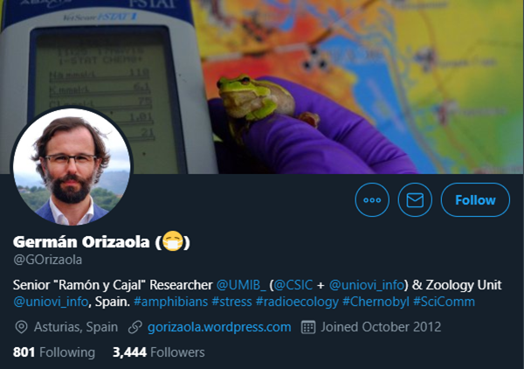
Twitter III – příklady účtů vědců
Výzkumník @GOrizaola pořádající přednášky a workshopy na téma využívání Twitteru ve vědě

Slide 17
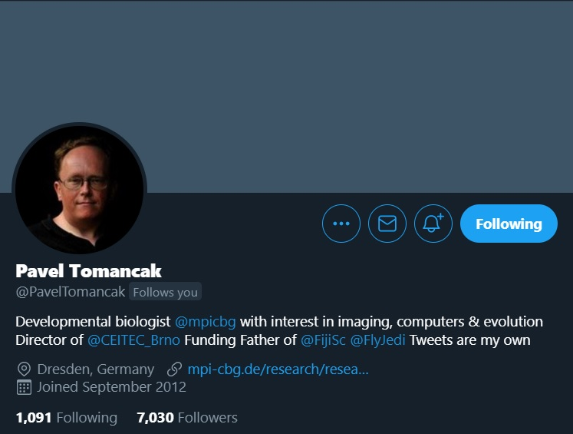
Twitter IV – příklady účtů vědců
Nový ředitel konsorcia CEITEC @PavelTomancak má podobný počet sledujících jako oficiální účet Masarykovy univerzity (ačkoliv bychom mu vyčetli chybějící obrázek v záhlaví 😁)

Slide 18
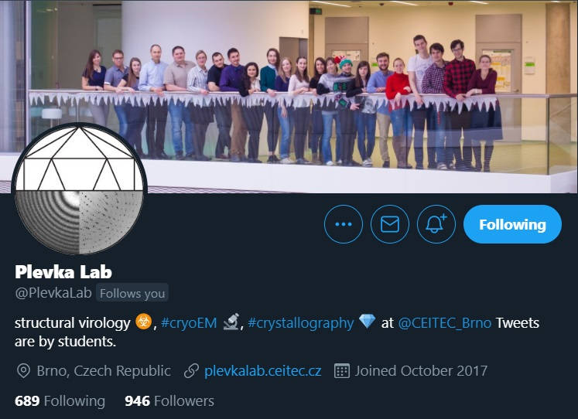
Twitter V – příklady účtů vědců
Zde příklad twitterového účtu výzkumné skupiny Pavla Plevky @PlevkaLab, spravovaný jeho studenty

Slide 19

Twitter VI – tipy & triky
280 znaků, používejte # (#scicomm) pro označení klíčových slov a @ (@MUNIScience) pro označení jiných profilů na Twitteru
Tweety se po zveřejnění NEDAJÍ editovat (jen smazat a zveřejnit znovu)
NENÍ možné smazat odpověď jiného uživatele na můj tweet
Tweetujete o svých publikacích? Skvělé! – Nezapomeňte však uvést DOI, to zařídí, aby váš tweet zaznamenaly Altmetric.

Slide 20
Alternativní metriky
Alternativní metriky jsou novým nástrojem měření dopadu vědeckých výstupů. Jsou považovány za doplněk k tradičním metrikám publikačních výstupů, jako jsou impakt faktor či H-index, které jsou založené výlučně na citování. Platforma Altmetric přináší jedinečné informace ohledně míry získané pozornosti a dopadu vědeckých výstupů ve formě přístupů k článkům, sdílení na sociálních sítích (profesních i laických), zmínkách ve zprávách či blozích a podobně. Jako zajímavé rozšíření tradiční citovanosti je sledování této formy společenského dopadu celého spektra vědeckých výstupů, včetně patentů, výzkumných zpráv, klinických studií, knih a dalších výstupů zajímavé pro všechny skupiny oborů. Oborům, kde je citační analýza nedostatečná a tradiční databáze (WoS či Scopus) nepokrývají celé spektrum výstupů, umožňují Altmetric sledovat jiné formy ohlasu výzkumu.

Slide 21
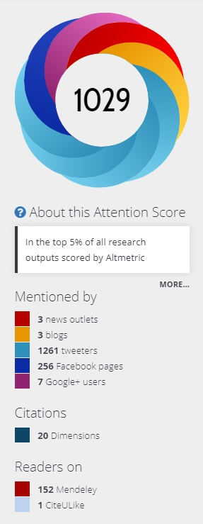
Altmetric I – dostupné pro MU
Každý student či zaměstnanec Masarykovy univerzity má přístup do databáze Altmetric. Stačí se zaregistrovat s e-mailem s koncovkou @muni.cz (tradičně UČO@muni.cz).
→ https://www.altmetric.com/explorer/login

Slide 22

Altmetric II – rychlá orientace
Altmetric příručka pro instituce nabízí rychlý návod, jak se v systému zorientovat → How to Search Altmetric Explorer: An Introductory Guide for Institutions

Slide 23
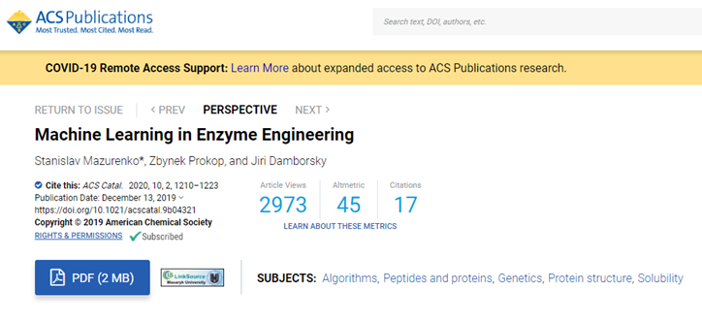

Twitter VII – Altmetric a tweetování
DOI link: https://pubs.acs.org/doi/10.1021/acscatal.9b04321
Do tweetu přidejte buď DOI link, nebo využijte možnosti sdílet na Twitter či na jiné sociální sítě přímo ze stránky s vaším článkem (tradičně bývá na stránce tlačítko share, případně ikonky s logy sociálních sítí).

Slide 24
Twitter VIII – doplňkové čtení
Měření Twitteru skrze Altmetric → https://help.altmetric.com/support/solutions/articles/6000235926-twitter
A Scientist’s Guide to Social Media. Jennifer M. Heemstra. ACS Central Science 2020 6 (1), 1-5. DOI: 10.1021/acscentsci.9b01273
  → https://pubs.acs.org/doi/10.1021/acscentsci.9b01273

Slide 25
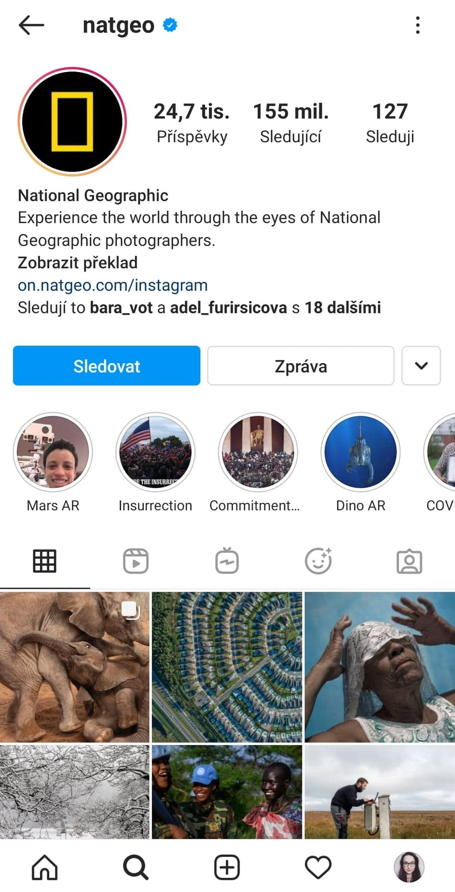
Facebook, LinkedIn, Instagram...
LinkedIn jako síť pro spolupráci s jinými institucemi, firmami, průmyslem, propojení vědy a výzkumu s politikou, diplomacií
Facebook jako síť pro udržování osobních kontaktů, sledování názorů, pro interakci
Instagram jako síť spíše pro popularizaci vědy, za účelem vizuálního působení na uživatele

Slide 26
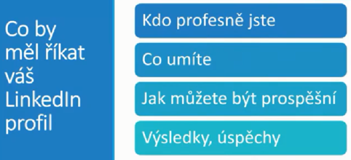
LinkedIn I
Kontinuální interakce z mé strany přinese kontinuální budování renomé a PR
Definovat svoji cílovou skupinu
Vyladit si excelentní profil
  online vizitka, která má stále větší váhu
  LinkedIn stránka se zobrazuje ve vyhledávači na prvních místech
  headline, 220 znaků (dříve motto) – nejdůležitější 2 řádky = profesní představení, v náhledu se zobrazuje 90 znaků
  profil v jazyce, ve kterém komunikuje moje cílová skupina
Budovat rozsáhlou a kvalitní síť spojení
  Propojit se na LinkedIn se všemi relevantními kontakty z e-mailu: předchází ztrátě kontaktu kvůli změnám v zaměstnaní, odkrývá nám kontakty našeho nového spojení

Slide 27
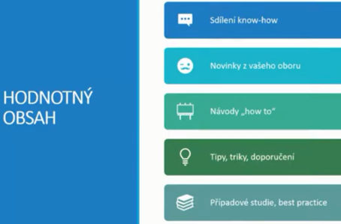
LinkedIn II
Publikovat kvalitní obsah:
  Doporučený poměr: 80% hodnotný vlastní obsah + 20% odlehčený obsah
  Dosah přesdíleného příspěvku minimální, doporučeno citovat

Slide 28
Role MU v komunikaci vědy

Slide 29
Odbor výzkumu
Odbor výzkumu RMU se věnuje mnoha činnostem, mezi které patří projektová podpora (vyjma rozsahu strukturálních fondů a rozvojových projektů), studijní záležitosti v doktorských studijních programech (včetně přijímacího řízení), koordinace a plánování výzkumu (včetně metodické podpory výzkumných týmů a pracovníků, řízení informací o vědě a výzkumu, výzkumných infrastruktur a etických otázek výzkumu), komunikace vědy a výzkumu směrem k odborné veřejnosti a stakeholderům zapojeným do oblasti vědy a výzkumu na úrovni regionální, národní a mezinárodní, habilitační řízení a řízení ke jmenování profesorem.
V oblasti komunikace vědy se tedy jedná primárně o servis vědcům a pomoc se zvýšením dopadu jejich výzkumu v jeho odborné (nikoliv zjednodušené, popularizační formě), hledání nových partnerů pro spolupráci, šíření povědomí o univerzitě jakožto instituci s excelentní vědou, šíření a zapojování se do evropských networkingových sítích a grantů, objevování a zavádění nových způsobů a nástrojů, jak vědu komunikovat, organizování vědeckých akcí.

Slide 30
Medializace výzkumu
Odbor komunikace a vnějších vztahů Rektorátu MU komunikuje s masovými médii – rozesílání novinek a tiskových zpráv, domlouvání příspěvků do médií, shánění odborníků, dodávání požadovaných podkladů...
V oblasti vědy a výzkumu se často jedná o expertní komentáře, příspěvky z výzkumu často souvisejí se zrovna aktuálními tématy (covid-19, sucho, politika, kyberbezpečnost...) → masová média potřebují výzkum zasadit do kontextu a vyzdvihnout jeho přínos společnosti, v čem je výzkum průlomový; informace o tom, že má někdo novou publikaci (ať už ve velmi prestižním žurnálu), bývá často neatraktivní a vágní
Příklady: archiv tiskových zpráv MU
Nebojte se informovat odbor komunikace a vnějších vztahů o svém výzkumu a novinkách → i kdyby vaše téma a podnět zrovna nebyly využity, nenechte se odradit a posílejte dále
Pokud se na vás média či někdo z rektorátu s žádostí o výstup či příspěvek obrátí, počítejte s tím, že bude třeba jej zjednodušit pro širokou veřejnost – je třeba najít kompromis, aby byl příspěvek fakticky správně, ale rovněž jednoduchý na pochopení
Právo na autorizaci ze zákona není, nicméně zpravidla nebývá problém se na autorizaci u složitějších témat dohodnout

Slide 31
Magazín M, newsletter pro zaměstnance
Univerzitní Magazín M spadá rovněž pod Odbor komunikace a vnějších vztahů RMU
Podněty nemusí být využity pro média, ale mohou být zpracovány pro magazín a sdíleny dál
Magazín M cílí jak na studenty a zaměstnance univerzity, tak na externí publikum
Newsletter pro zaměstnance je krátký souhrn článků, který vám tradičně chodí do e-mailových schránek. Přispět může každý s krátkým textem o maximální délce 450 znaků, který pošle na adresu zamestnanci@newsletter.muni.cz
Newsletter je interní: využívat jej můžete pro informování o vašich nových výzkumech, publikacích, grantech, cenách, úspěšných doktorandech napříč univerzitou

Slide 32
Databáze expertů
Odbor komunikace a vnějších vztahů spravuje Databázi expertů
Databáze expertů je možnost pro média kontaktovat konkrétního odborníka z požadované oblasti přímo, což znamená zjednodušení komunikace – média nemusí oslovovat tiskového mluvčího, ale obrátí se na experta přímo s žádostí o expertní komentář
Největší zájem ze strany médií bývá zpravidla o politické komentáře
Od expertů v databázi se předpokládá určitá zkušenost s vystupováním v médiích (styl mluvení, oblékání, dostupný jazyk...) a určitá odolnost vůči případné negativní zpětné vazbě od čtenářů, posluchačů, diváků

Slide 33
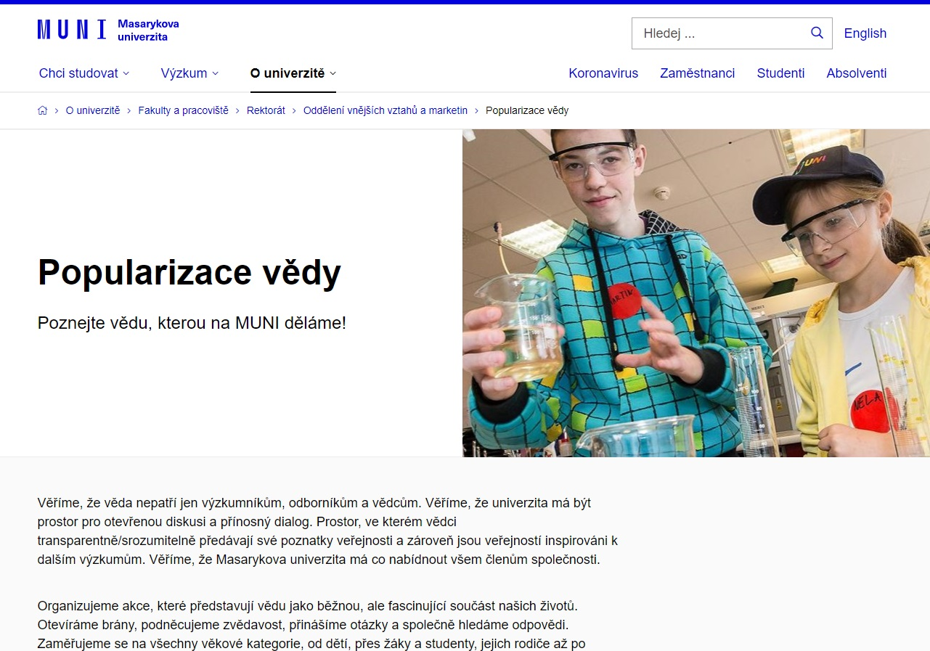
Celouniverzitní popularizační aktivity
Popularizační aktivity jsou konány za účelem probudit u široké, laické veřejnosti zájem o konkrétní výzkumné téma či obor, je zde snaha nalákat potenciální uchazeče ke studiu konkrétního oboru, prezentovat dětem základní vědecké poznatky a zákonitosti ve světě
Celouniverzitní aktivity koordinuje Odbor komunikace a vnějších vztahů RMU, jedná se například o dětskou univerzitu MjUNI, Noc vědců, Festivaly vědy, Science Slam...
Přehled celouniverzitních akcí je možné nalézt zde, občas se k nim přidávají další jednorázové akce typu Týden mozku

Slide 34
Závěrem

Slide 35
Tipy & triky – shrnutí
Stanovte si, co chcete komunikovat, komu a jak → každému vyhovuje jiný způsob komunikace, najděte si ten váš
Založte si profily na dostupných sítích a začněte interagovat
Vygenerujte si MUNI podpis do e-mailu a obohaťte ho o váš ORCID identifikátor, odkaz na vaše publikace či profily na odborných nebo sociálních sítích
Posílejte novinky týkající se vašeho výzkumu na Oddělení komunikace a vnějších vztahů RMU a příslušné oddělení na vaší fakultě
Udržujte si v IS MU aktuální odborný životopis

Slide 36
‘Science is not finished until it’s communicated.’
Sir Mark Walport,
Chief Scientific Advisor to the UK government 2013 - 2017

